Slide 1
Christianizace Evropy (jaro 2018)
Základní pojmy, koncepty a charakteristiky christianizace Evropy

Slide 2
Termíny a koncepty
konverze (akt přijetí víry) vs. christianizace (proces internalizace hodnot)
christianizace zdola (komunita vyvíjí tlak na vládce) vs. shora (vládce tlak na poddané)
christianizace zevnitř (říše, státu) vs. zvenčí (podmaněním, dobytím)

Slide 3
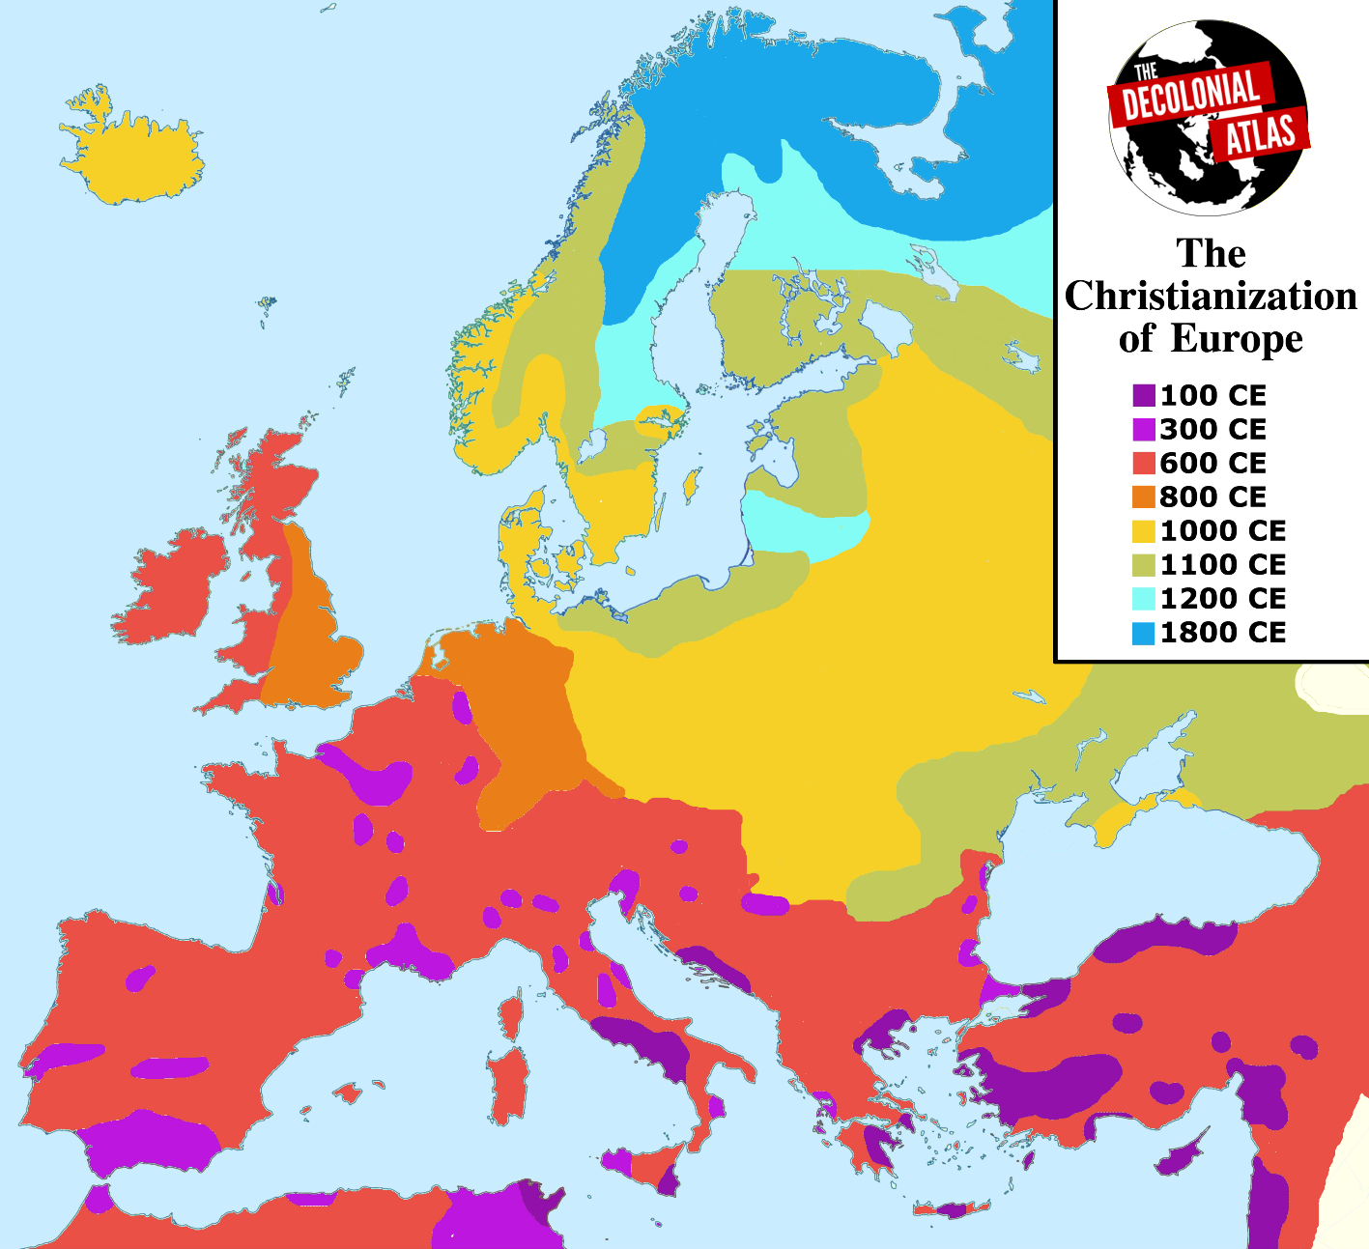
Geografie christianizace
nejdříve politická centra (města, pobřeží)
nejpozději a nejméně efektivně odlehlé a špatně kontrolované oblasti (rurální venkov, nezávislá území, nomádské prostředí)
100-1800 n.l.

Slide 4
Efekty christianizace
urychlení integračních procesů na kontinentu
křesťanství návaznost na „římanství“
častým rysem import:
-kamenné architektury,
-mincovnictví
-literatury (včetně kodifikace právních norem)

Slide 5
Křesťané vs. pohanství
pohanství tolerováno (Island po 1000, Římská říše do 375)
pohanství netolerováno, ale relativní benevolence (Itálie a Řecko po 391, Island, Irsko, Wales, Anglie, Dánsko)
netolerance a malevolence (Německo, Polsko, Čechy, Rusko);
odpor křesťanů primárně vůči kultu a ústředním rituálům
často netolerovány zvyky související s náboženstvím spíše okrajově (stravování; uspořádání rodiny; způsob pohřbu)

Slide 6
Pohanské reakce a revivaly
silněji v oblastech, kam křesťanství zvenčí a nátlakem či násilím
-Prusko
-Livonsko
-Estonsko
-Slované v Polabí a Pobaltí
slaběji v oblastech, kde christianizace zevnitř, ale politickým nátlakem či násilím
-Čechy
-Polsko
-Skandinávie
-Římská říše po 375
absence v oblastech, kde christianizace zevnitř a relativně tolerantně vůči pohanské kultuře
-Island
-Irsko
-Británie

Slide 7
Křesťanská perspektiva vůči pohanství
pohanství představuje:
uctívání ďáblů či démonů
uctívání stvoření místo Stvořitele
zbožštění hérojských předků
při ničení idolů 2 situace, po nichž konverze domorodců:
nic se nestalo (falešní bohové se nebrání);
2) z idolu vyletěl démon (hmyz či zvíře);

Slide 8
Odpor pohanů ke křesťanství
1) rozchod se zákony a zvyky předků (Lex patriis vs. Lex christiana);
2) strach ze starých bohů (zajišťovali úrodu, zdraví, válečný úspěch);

Slide 9
Náboženský synkretismus
příčiny:
1) strohost Kristova odkazu (pietní monoteismus + etika lásky + kult Spasitele)
2) kulturní odlišnosti židovského a „pohanského“ prostředí;
adopce materiální kultury řecko-římského pohanství;
antická filozofie – inspirace pro teology a apologety křesťanství
dvojvěří (Kristus jako jeden z bohů);
římské a germánské válečnictví – „milites Christi“ jako transformovaní „berserkové”?
dny v týdnu dle jmen pohanských bohů
přírodní místa (stromy, řeky, studánky) zasvěcená světcům;
lidová magie a kalendářní rituály;
Kristus jako Sol Invictus (svátek zimního slunovratu) + Kristovo vzkříšení (úplněk po rovnodennosti);
intelektuální obliba pohanské mytologie;

Slide 10
Křesťanství a násilí
od 12. století christianizace výhradně násilím – Polabí, Pobaltí, Laponsko, oblast Volha-Ural;
otázka ideologických kořenů:
-exkluzivní monoteismus
-biblické vzory
-misijní etnocentrismus „římanství“
-římské protipohanské zákony (331-391)
-násilný boj s herezemi (sv. Augustin)
-germanizace církve (vítězství v boji = akt Božího požehnání);
-rytířské „poutě“ a „kázání mečem“ (sv. Bernard z Clairvaux)

